Slide 1
Bases de datos clase 14 - 2: Pauta Solemne 1 –
Semestre 1
2023
Leonardo Bravo Illanes
Escuela de Informática y Telecomunicaciones
Universidad Diego Portales

Slide 2
Respuesta Solemne 1
Pregunta 1
La Agencia de viajes al espacio Planet Express requiere un modelo Entidad Relación para registrar sus operaciones.
Dentro de estas se encuentran viajes, con un origen , destino, fecha y hora de salida ; fecha y hora de llegada, tripulantes, carga (kg), tipo de carga (alimento, explosivos, químicos, entre otros) y pasajeros
Considere que Planet Express posee más de una nave y una nave posee un identificador estelar (registro numérico único en el universo), modelo, capacidad de pasajeros, capacidad de carga.
Los tripulantes tienen cargos como Piloto, Cargador, Capitán, Médico o Ingeniero.
Pueden ir varios empleados y pasajeros en una nave.

Slide 3
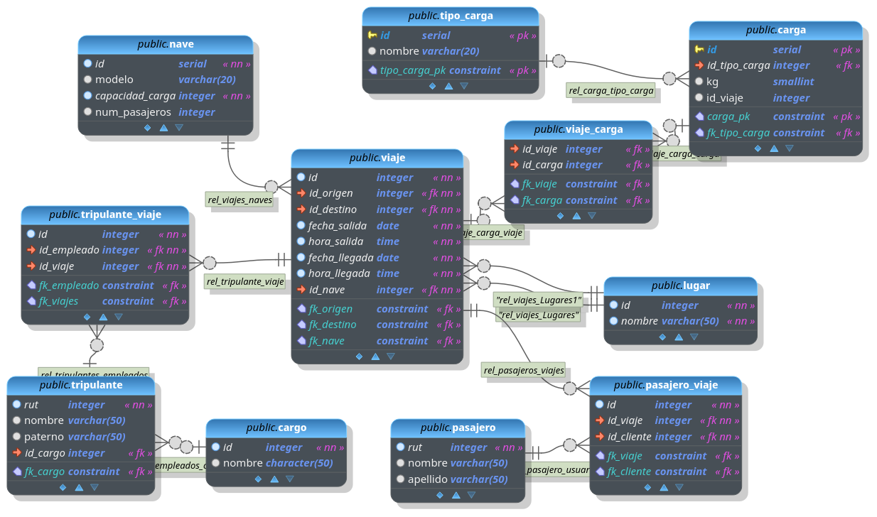

Slide 4
Respuesta Solemne 1
Pregunta 1
Entidades: 6 ptos
Relaciones: 6 ptos
Cardinalidad: 6 ptos
Atributos: 2 ptos
Identifica PK: 5 ptos
Identifica FK: 5 ptos

Slide 5
Respuesta Solemne 1
Pregunta 2
Este domingo 7 de mayo son las elecciones de consejeros constitucionales, por lo cual el canal TV14 ha desarrollado una aplicación para obtener los avances de los resultados de las elecciones.
Regiones : id, numero, nombre
Comunas : id, nombre, region_id
Distritos: id , numero
Candidatos : id, nombre, distrito_id, coalicion
Mesas : id , distrito_id, comuna_id, numero
Votos : mesa_id, candidato_id

Slide 6
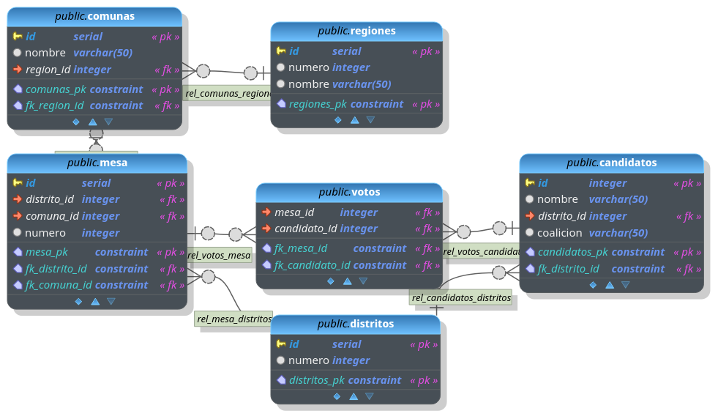
Respuesta Solemne 1

Slide 7
Pregunta 2
Regiones : id, numero, nombre
Comunas : id, nombre, region_id
Distritos: id , numero
Candidatos : id, nombre, distrito_id, coalicion
Mesas : id , distrito_id, comuna_id, numero
Votos : mesa_id, candidato_id
¿Cuántos votos fueron emitidos en la región de “Región de Magallanes y de la Antártica Chilena” ?

Slide 8

Pregunta 2
Regiones : id, numero, nombre
Comunas : id, nombre, region_id
Distritos: id , numero
Candidatos : id, nombre, distrito_id, coalicion
Mesas : id , distrito_id, comuna_id, numero
Votos : mesa_id, candidato_id
¿Cuántos votos fueron emitidos en la región de “Región de Magallanes y de la Antártica Chilena” ?
SELECT COUNT(*) FROM votos JOIN mesa ON mesa.id=votos.mesa_id JOIN comunas ON comunas.id=mesa.comuna_id JOIN regiones ON regiones.id=comunas.region_id AND regiones.nombre='Región de Magallanes y de la Antártica Chilena';

Slide 9
Pregunta 2
Regiones : id, numero, nombre
Comunas : id, nombre, region_id
Distritos: id , numero
Candidatos : id, nombre, distrito_id, coalicion
Mesas : id , distrito_id, comuna_id, numero
Votos : mesa_id, candidato_id
¿Cuántos votos se obtuvieron en promedio en la comuna de Providencia?

Slide 10

Pregunta 2
Regiones : id, numero, nombre
Comunas : id, nombre, region_id
Distritos: id , numero
Candidatos : id, nombre, distrito_id, coalicion
Mesas : id , distrito_id, comuna_id, numero
Votos : mesa_id, candidato_id
¿Cuántos votos se obtuvieron en promedio en la comuna de Providencia?
SELECT AVG(count) from ( SELECT count(*), votos.mesa_id FROM votos JOIN MESA ON mesa.id=votos.mesa_id JOIN comunas ON comunas.id=mesa.comuna_id AND comunas.nombre='Providencia' GROUP BY votos.mesa_id) votos_por_mesa;

Slide 11
Pregunta 2
Regiones : id, numero, nombre
Comunas : id, nombre, region_id
Distritos: id , numero
Candidatos : id, nombre, distrito_id, coalicion
Mesas : id , distrito_id, comuna_id, numero
Votos : mesa_id, candidato_id
¿Cuál fue el candidato que obtuvo 100 votos en la comuna de Valparaíso?

Slide 12

Pregunta 2
Regiones : id, numero, nombre
Comunas : id, nombre, region_id
Distritos: id , numero
Candidatos : id, nombre, distrito_id, coalicion
Mesas : id , distrito_id, comuna_id, numero
Votos : mesa_id, candidato_id
¿Cuál fue el candidato que obtuvo 100 votos en la comuna de Valparaíso?
SELECT candidatos.nombre FROM candidatos JOIN (SELECT count(*), votos.candidato_id FROM votos JOIN candidatos ON candidatos.id=votos.candidato_id JOIN mesa ON mesa.id=votos.mesa_id JOIN comunas ON comunas.id=mesa.comuna_id AND comunas.nombre='Valparaiso' -- ‘Valparaiso I’ GROUP BY votos.candidato_id) votos_valpo ON votos_valpo.candidato_id=candidatos.id AND count=100 -- 19

Slide 13
Pregunta 2
Regiones : id, numero, nombre
Comunas : id, nombre, region_id
Distritos: id , numero
Candidatos : id, nombre, distrito_id, coalicion
Mesas : id , distrito_id, comuna_id, numero
Votos : mesa_id, candidato_id
¿Cuántos votos obtuvo en total el candidato Jorge Perez por el distrito número 5 ?

Slide 14

Pregunta 2
Regiones : id, numero, nombre
Comunas : id, nombre, region_id
Distritos: id , numero
Candidatos : id, nombre, distrito_id, coalicion
Mesas : id , distrito_id, comuna_id, numero
Votos : mesa_id, candidato_id
¿Cuántos votos obtuvo en total el candidato Jorge Perez por el distrito número 5 ?
SELECT count(*) FROM votos JOIN candidatos ON candidatos.id=votos.candidato_id AND candidatos.nombre=’Jorge Perez' -- 'María Soledad Pardo Vergara' AND candidatos.distrito_id=5 --6

Slide 15
Pregunta 2
Regiones : id, numero, nombre
Comunas : id, nombre, region_id
Distritos: id , numero
Candidatos : id, nombre, distrito_id, coalicion
Mesas : id , distrito_id, comuna_id, numero
Votos : mesa_id, candidato_id
¿Cuántos votos obtuvieron cada coalición ?

Slide 16
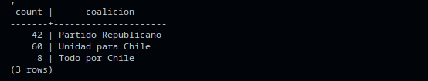
Pregunta 2
Regiones : id, numero, nombre
Comunas : id, nombre, region_id
Distritos: id , numero
Candidatos : id, nombre, distrito_id, coalicion
Mesas : id , distrito_id, comuna_id, numero
Votos : mesa_id, candidato_id
¿Cuántos votos obtuvieron cada coalición ?
SELECT count(*), candidatos.coalicion FROM candidatos JOIN votos ON votos.candidato_id=candidatos.id GROUP BY candidatos.coalicion

Slide 17
Pregunta 2
Regiones : id, numero, nombre
Comunas : id, nombre, region_id
Distritos: id , numero
Candidatos : id, nombre, distrito_id, coalicion
Mesas : id , distrito_id, comuna_id, numero
Votos : mesa_id, candidato_id
¿Cuales son los candidatos del distrito 15 que obtuvieron más de 10000 votos ?

Slide 18
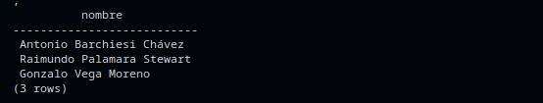
Pregunta 2
Regiones : id, numero, nombre
Comunas : id, nombre, region_id
Distritos: id , numero
Candidatos : id, nombre, distrito_id, coalicion
Mesas : id , distrito_id, comuna_id, numero
Votos : mesa_id, candidato_id
¿Cuales son los candidatos del distrito 15 que obtuvieron más de 10000 votos ?
SELECT candidatos.nombre FROM candidatos JOIN (SELECT count(*) , votos.candidato_id FROM votos GROUP BY votos.candidato_id) votos_candidatos ON votos_candidatos.candidato_id=candidatos.id AND votos_candidatos.count > 100000 -- 10 AND candidatos.distrito_id=15 --7

Slide 19
Respuesta Solemne 1
Pregunta 2
Tablas: 5 ptos
Relaciones: 10 ptos
Retorna atributos solicitados: 5 ptos
Condiciones: 5 ptos
Funciona: 5 ptos

Slide 20
Muchas gracias!
Correo:
leonardo.bravo@mail.udp.cl
Material Disponible en:
https://gitlab.com/l30bravo/db_udp

